Slide 1
ШКОЛЬНАЯ СЛУЖБА ПРИМИРЕНИЯ

Slide 2
Служба школьной медиации
Служба, созданная в образовательной организации и состоящая из работников образовательной организации, учащихся и их родителей. Прошедших необходимую подготовку и обучение основам метода школьной медиации и медиативного подхода.

Slide 3
Нормативная база
Конституция Российской Федерации;
Гражданский кодекс Российской Федерации;
Семейный кодекс Российской Федерации;
Федеральный закон от 24 июля 1998 г. N 124-ФЗ "Об основных гарантиях прав ребёнка в Российской Федерации";
Федеральный закон от 29 декабря 2012 г. N 273-ФЗ "Об образовании в Российской Федерации";
Конвенция о правах ребёнка;
Конвенции о защите прав детей и сотрудничестве, заключённые в г. Гааге, 1980, 1996, 2007 годов;
Федеральный закон от 27 июля 2010 г. N 193-ФЗ "Об альтернативной процедуре урегулирования споров с участием посредника (процедуре медиации)

Slide 4
Метод школьной медиации
Инновационный метод, который применяется для разрешений споров и предотвращений конфликтных ситуаций между участники образовательного процесса в качестве современного альтернативного способа разрешения споров.

Slide 5
МЕДИАЦИЯ
это процесс переговоров с участием третьей стороны, нейтральной стороны. Которая является заинтересованной лишь в том, чтобы стороны разрешили свой спор (конфликт) максимально выгодно для обеих (всех) сторон.

Slide 6
Медиатор
Посредник который управляет переговорами таким образом, что бы стороны пришли к наиболее выгодному и реалистичному соглашению, удовлетворяющему интересам обеих сторон.

Slide 7
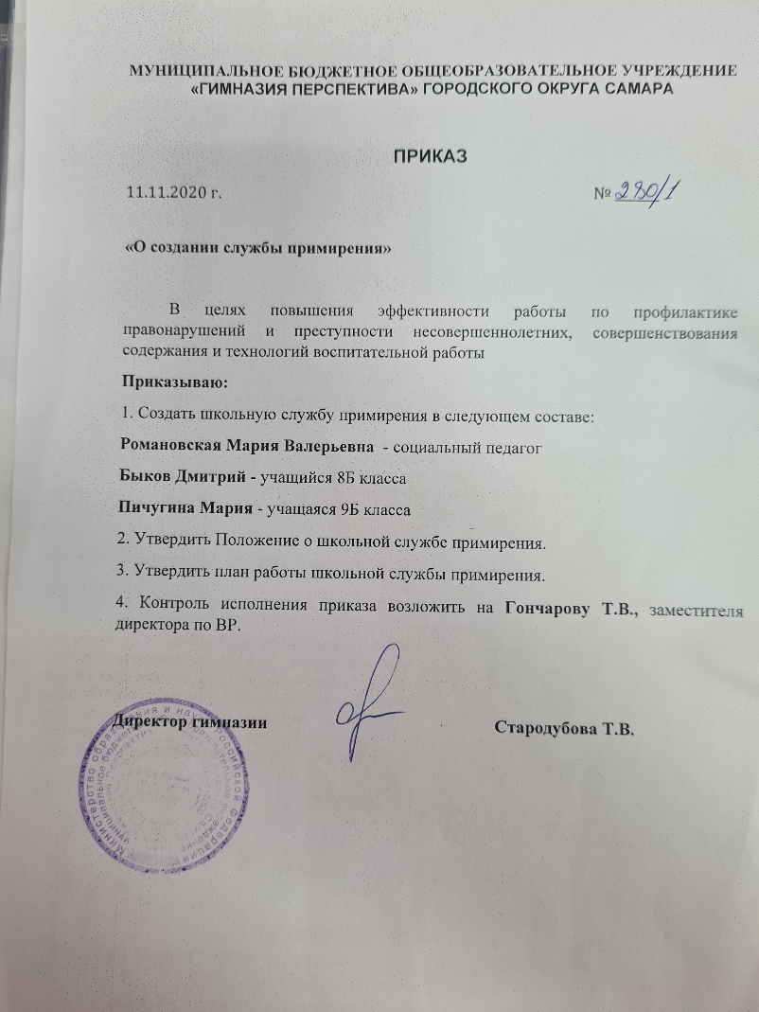
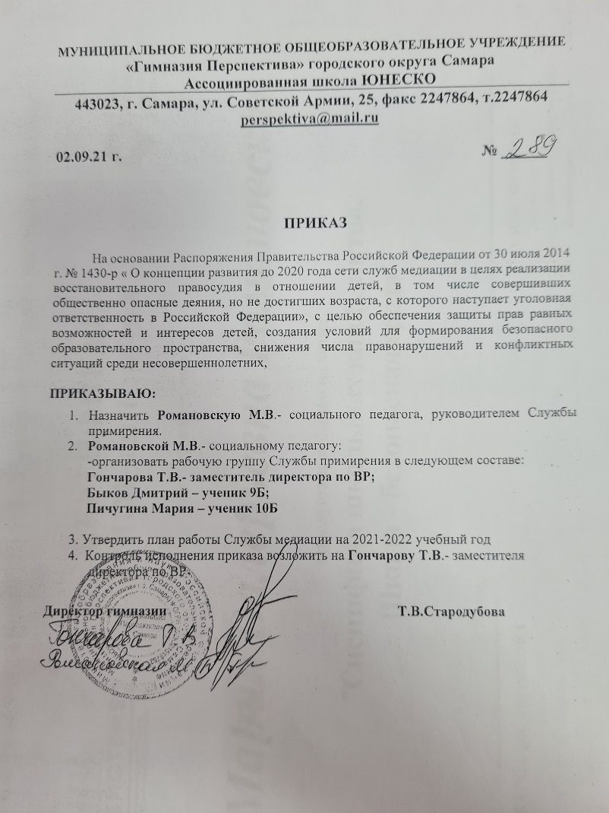
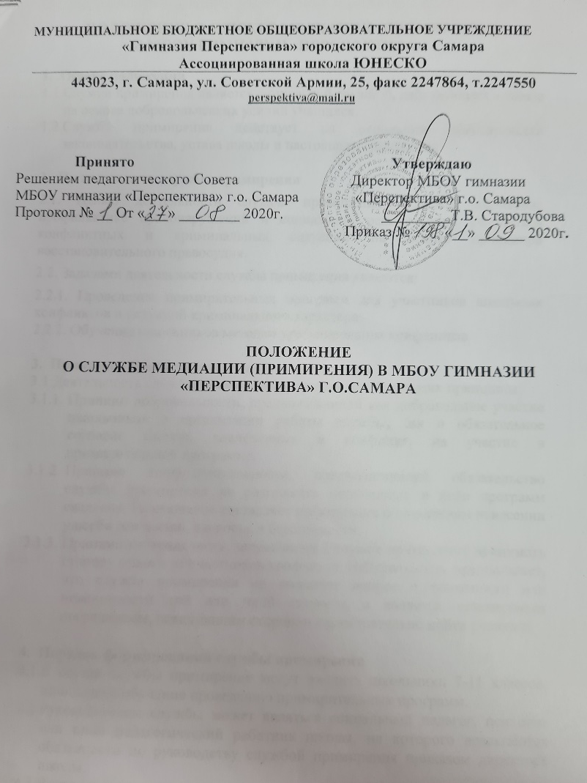
Документативная база

Slide 8
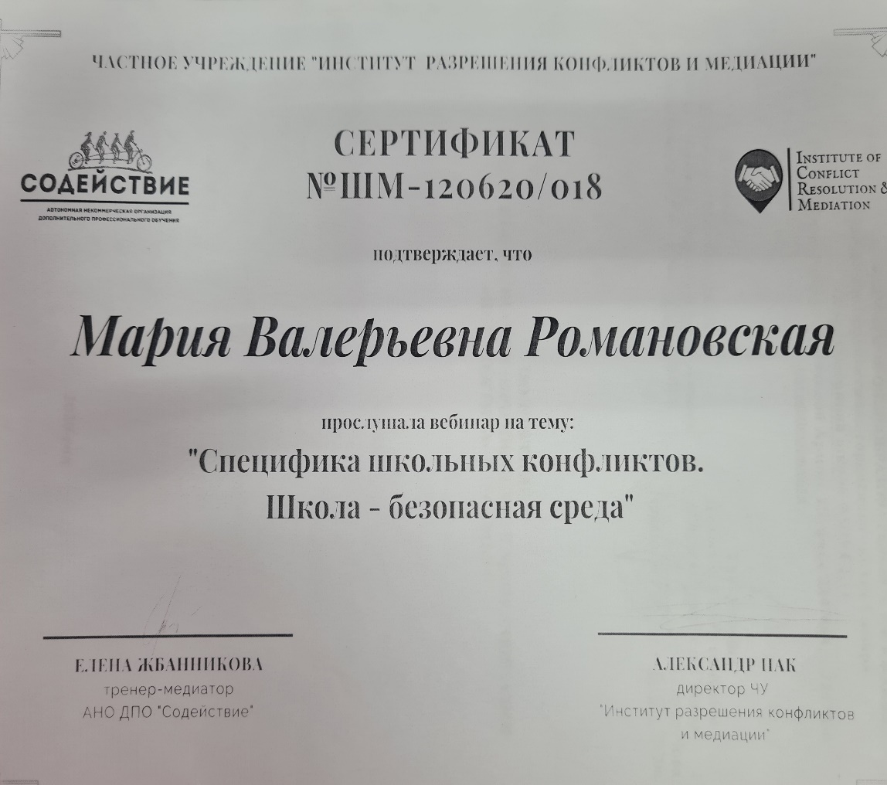
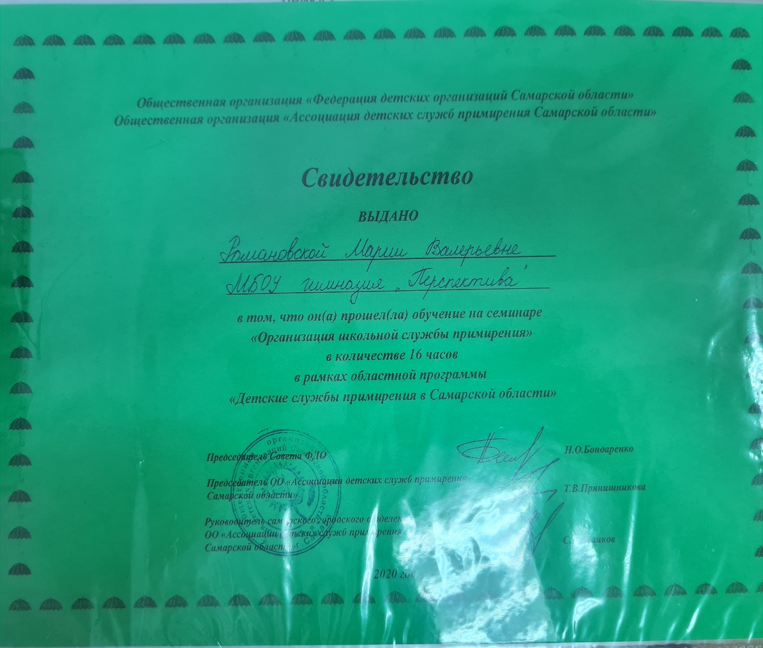
Сертификаты обучения

